Slide 1
SOCIOLOGIA RURAL – ZEB2317 ZOOTECNIA Professor Dr. Marcelo Ribeiro
diferenciação da produção no Agronegócio

Slide 2
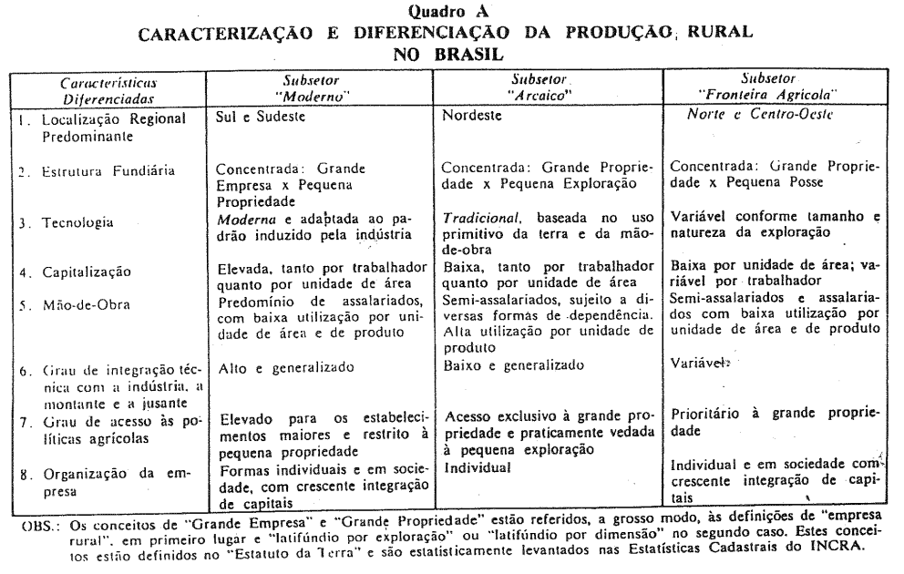

Slide 3
Tipos de Inovação
1. Mecânicas
2. Físico-químicas
3. Biológicas

Slide 4
Padrão de Difusão de Tecnologia
1. Adaptação das inovações biológicas a estratégias industriais das inovações mecânicas e físico-químicas
2. Vinculação da adoção tecnológica à política de crédito rural e aos serviços de assistência técnica governamental
3. Inovações em geral apoiadas numa matriz energética intensiva no uso de derivados de petróleo

